Slide 1
文献精读 / NATURE FOOD · 2024
中国菜品消费
与温室气体减排
菜品核算 · 消费偏好 · 气候目标
菜品核算
消费偏好
气候目标
量化不同菜品的
温室气体排放
识别居民的
菜品选择与需求
评估需求侧的
减排潜力与路径
Xian Yang · Qian Gao · Hongbo Duan · Muhua Zhu · Shouyang Wang
Nature Food 5, 365–377 (2024)
10.1038/s43016-024-00978-z
01 / 18
Notes:
今天汇报一篇二〇二四年发表在《自然·食品》上的论文，由 Xian Yang 等人撰写，研究中国多样化菜品消费与温室气体减排之间的关系。我们沿着三个问题阅读：一道菜的排放怎样核算，居民的消费偏好怎样进入总量估计，以及改变菜品消费能为气候目标提供多大的减排空间。论文把这些问题连接起来，形成从微观菜品到全国长期情景的分析。接下来先看一个具体案例，再进入方法、结果和结论边界。

Slide 2
01 / 问题与方法
02 / 18
菜品排放为何相差千倍？
论文样本中的两个极值
kg CO₂eq / 道菜
乾隆白菜
牛骨
0.09
101.86
配方与份量不同，比较对象是最终菜品。
不是等重量或等营养比较。
来源：Yang et al. (2024), p.366｜菜品图形为识别示意，不代表真实份量或数量尺度
Notes:
论文样本中，乾隆白菜的单道菜排放约为零点零九千克二氧化碳当量，牛骨约为一百零一点八六千克，两个极值相差超过一千倍。这里比较的是两道最终菜品。它们的配方、食材重量和烹饪方式不同，因此这个对比不能直接解释为等重量或等营养条件下的差异。
这个案例说明，食材大类只能提供部分信息。落实到具体的一道菜，还要知道用了什么、用了多少、怎样烹饪，才能估算消费所对应的排放。图中的白菜和骨头用于帮助识别菜品，两幅示意图的大小没有表示真实份量。论文因此选择菜品作为基本核算对象，再研究这些菜品被消费多少次。

Slide 3
01 / 问题与方法
03 / 18
核算框架贯通菜品、城市与国家
菜品核算
城市消费
全国估计
36 类菜系 × 15 道
34 座城市
城乡消费
540 道菜
800,488 家餐厅
人口 · 谷物
食材 ＋ 烹饪
强度 × 估计消费量
食物排放
非食物排放
＋
相加后对照
微观菜品 → 城市消费 → 全国气候比较
1.5°C / 2°C 预算
来源：改编自 Yang et al. (2024), Fig.1；Methods pp.373–375
Notes:
整个研究可以分成三个相连的层级。第一层是菜品核算：作者选择三十六类菜系，每类十五道代表菜，共五百四十道菜，分别估算食材和烹饪带来的排放。第二层是城市消费：研究覆盖三十四座城市和八十万零四百八十八家餐厅，把菜品排放强度与估计消费量结合起来。
第三层再结合城乡消费、人口和谷物消费，外推全国食物系统排放。这里的数据规模表示研究覆盖范围，不能理解为每家餐厅、每道菜都有完整实测销量。最后进行温控预算比较时，还要把食物排放和非食物排放相加。因此，右下角比较的是国家层面的累计排放与预算，不能把食物系统的结果直接当成国家总量。下面分别解释菜品强度和消费量这两个输入。

Slide 4
01 / 问题与方法
04 / 18
菜品排放＝食材生命周期＋烹饪
食材生命周期
烹饪
重量 × 生命周期因子
对各类食材求和
时间
能源
烹饪时间 × 能耗 × 能源因子
生产
包装
运输
零售
考虑能源结构
菜品总排放
$${GHG}_{ij}^{Dish} = {GHG}_{ij}^{Ing} + {GHG}_{ij}^{Cook}$$
来源：Yang et al. (2024), Eqs.2–4｜示意图解释核算环节；公式与文字按来源精确排版
Notes:
单道菜的核算由两个部分相加构成。左侧是食材生命周期排放：对每一种食材，用它的重量乘以相应的生命周期排放因子，再把各项相加。排放因子覆盖生产、包装、运输和零售等环节，所以食材的影响不只来自厨房内部。
右侧是烹饪排放，结合烹饪时间、能源消耗和能源排放因子进行估计，并考虑能源结构。下面的公式只是把这两个分支写成数学表达：菜品总排放等于食材排放加上烹饪排放，上标分别区分这三项。生产、包装、运输和零售的图示帮助理解生命周期范围，锅、时间和能源图示帮助理解烹饪输入。
回到上一页的两个极值，配方、份量以及烹饪过程都可能带来差异。得到单道菜的强度以后，还需要估计居民选择这些菜品的频次，才能进入消费总量核算。

Slide 5
01 / 问题与方法
05 / 18
评论文本与贝叶斯推断估计消费偏好
01
02
03
04
05
菜名
同义归并
评论
频次
贝叶斯
推断
消费量
估计
城市汇总
全国外推
每类菜系抽取 100 家餐厅评论，评论频次代理销量。
菜系排放＝Σ（单菜排放 × 估计消费量）
外推假设：家庭与餐馆偏好一致，结合城乡消费修正。
来源：Yang et al. (2024), Methods pp.373–375；Eq.5｜图示不添加未报告的样本或分布
Notes:
作者通过在线评论估计菜品消费偏好。首先把同一菜品的不同名称归并，再统计评论中相关菜名出现的频次。每类菜系抽取一百家餐厅的评论，评论频次被用来代理销量，而不是直接观测到的完整点单记录。
这些频次进入贝叶斯推断，用于估计菜品选择及消费量，之后进行城市汇总和全国外推。页面下面的求和关系强调，总排放需要把单菜排放和估计消费量相乘后汇总；一道菜排放高，并不自动意味着它对总排放的贡献最高。
外推还依赖一项关键假设：家庭消费和餐馆消费具有一致的偏好，并结合城乡消费差异进行修正。因此，后面的城市和全国结果应理解为基于评论代理与这些假设得到的估计。我们在结果部分会持续区分排放强度、消费频次和总量。

Slide 6
02 / 排放差异与全国估计
06 / 18
不同菜系的平均排放差异明显
最高五类 / 最低五类
kg CO₂eq / 道菜
均值 8.44
藏菜
23.42
西北菜
18.63
内蒙古菜
16.04
新疆菜
15.76
山西菜
13.11
海南菜
4.34
苏菜
4.21
小吃
3.79
面包甜点
3.11
素食
0.82
0
5
10
15
20
25
来源：Yang et al. (2024), Fig.2｜选取均值最高和最低各五类；不是等营养比较
Notes:
这页从完整的三十六类菜系中，选出均值最高和最低的各五类。横轴从零开始，单位是每道菜的千克二氧化碳当量。最高的藏菜约为二十三点四二，之后是西北菜、内蒙古菜、新疆菜和山西菜。低均值组包括海南菜、苏菜、小吃、面包甜点和素食，其中素食约为零点八二。
虚线标出全部代表菜的总体均值八点四四。可以看到，菜系之间的代表菜均值差异很大，这支持了在较细的消费层面开展核算的价值。但这张图只展示高低各五类，并不是完整排名，也没有在等份量或等营养条件下比较菜系。
这些均值可以帮助我们识别差异及其潜在来源。进一步解释时，需要回到食材组成、食材重量和烹饪过程，不能把一个菜系内部的所有菜品都当成同一种排放水平。

Slide 7
02 / 排放差异与全国估计
07 / 18
食材是单道菜排放的主要来源
单道菜平均排放
94.1%
8.44
平均食材占比
kg CO₂eq / 道菜
食材生命周期 7.94
烹饪约 0.50
烹饪占比因菜系而异：素食约 28%，火锅约 15%。
来源：Yang et al. (2024), p.367｜0.50＝8.44−7.94；94.1%＝7.94/8.44（四舍五入）
Notes:
在平均单道菜八点四四千克二氧化碳当量中，食材生命周期部分约为七点九四，二者之差约为零点五，可用于近似表示平均烹饪贡献。食材份额由七点九四除以八点四四计算，约为百分之九十四点一。这里的零点五是两个经过舍入的原文均值之差，百分之九十四点一也是据此计算的近似份额。
总体上，食材是平均菜品排放的主要来源。不过，不同菜系的组成并不一致。论文给出的烹饪占比在素食中约为百分之二十八，在火锅中约为百分之十五，均高于总体平均的烹饪份额。占比还受到分母大小影响，较高占比不一定意味着更高的烹饪绝对排放。
因此，理解减排措施时既要关注主要来源，也要保留菜品和菜系之间的具体差异。

Slide 8
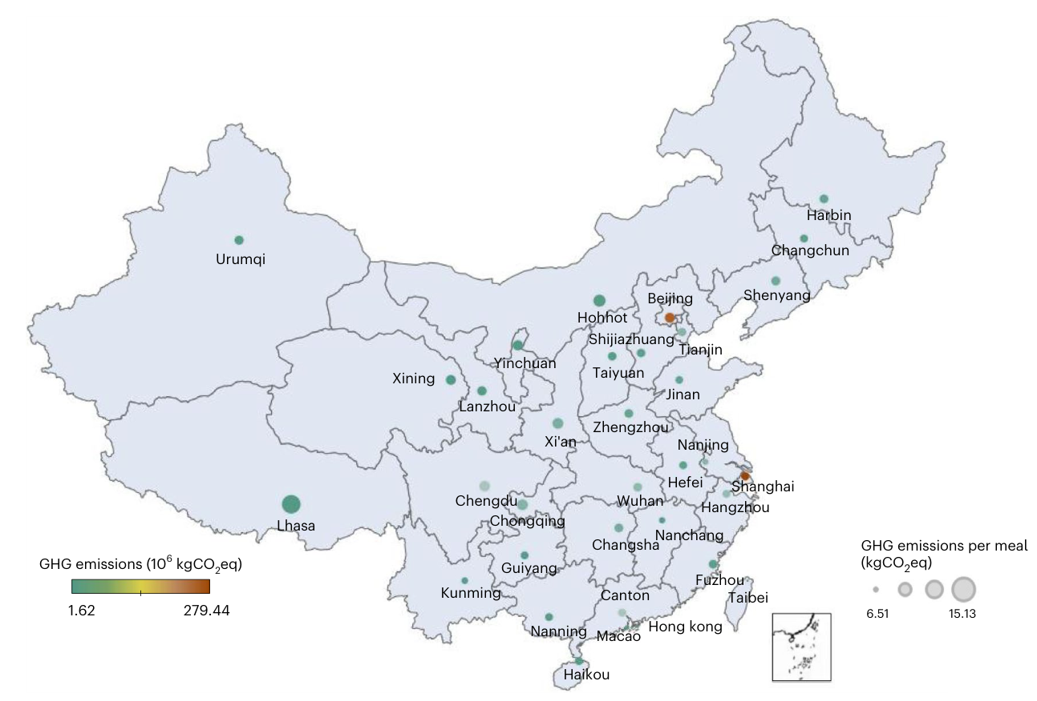
02 / 排放差异与全国估计
08 / 18
城市排放受消费强度与规模共同影响
每餐强度 ≠ 城市总量
点大小：每餐排放
颜色：餐饮消费总排放
约 55%
上海、北京、成都、
广州、杭州合计贡献
样本城市总排放
来源：Yang et al. (2024), Fig.5 城市地图面板｜样本城市餐饮消费口径；原始标签、图例完整保留
Notes:
进入城市层面后，需要把每餐强度和城市总量分开看。这张图保留了论文原始城市地图、城市名称和两套图例。点的大小表示每餐排放，颜色深浅表示餐饮消费的总排放。两个视觉编码回答的是不同问题：一餐消费的强度有多高，以及一座城市的消费规模累积出多少排放。
论文指出，上海、北京、成都、广州和杭州五座城市合计贡献样本城市餐饮总排放的约百分之五十五。这一比例使用的是样本城市的餐饮消费口径，不能扩大解释为这些城市的全行业温室气体排放份额。
因此，城市总排放较高可能同时受到消费规模和消费结构影响。只比较每餐强度，或者只看城市总量，都不足以解释全部差异。下一页进一步用菜系的消费占比和排放占比说明这一点。

Slide 9
02 / 排放差异与全国估计
09 / 18
消费频次改变菜系的总排放贡献
消费占比
排放占比
样本餐饮消费与排放的占比（%）
17.39
火锅
18.83
7.77
川菜
13.22
7.12
西餐
11.83
14.27
小吃
6.03
5.09
串类
5.65
0
5
10
15
20
来源：Yang et al. (2024), Fig.6a｜五类菜系的消费占比与排放占比；两系列均为百分比
Notes:
这里比较五类菜系在样本餐饮消费中的消费占比和排放占比，两组数据都是百分比，使用同一横轴。火锅的消费占比约为百分之十七点三九，排放占比约为百分之十八点八三，两者都较高。川菜和西餐的排放占比明显高于各自的消费占比：川菜约为百分之十三点二二，对应消费占比百分之七点七七；西餐约为百分之十一点八三，对应消费占比百分之七点一二。
小吃呈现另一种关系，消费占比约为百分之十四点二七，排放占比约为百分之六点零三。串类的两项占比则比较接近。可以看到，消费频次和单菜强度共同决定总量贡献，高频消费与高单菜强度也不总是出现在同一类菜系。
这说明，分析需求侧减排需要同时关注菜品排放与居民的实际选择结构。

Slide 10
02 / 排放差异与全国估计
10 / 18
2020 年全国食物系统排放估计为 4.64 GtCO₂eq
4.64
37%
Gt CO₂eq
约占全国总排放
菜品 ＋ 谷物
菜品 4.22
谷物 0.42
消费侧外推，包含进口农产品相关排放。
来源：Yang et al. (2024), pp.371,375｜2020 年基年估计；与仅计国内生产的清单口径不同
Notes:
在城市结果基础上，作者结合全国城乡消费与人口进行外推。论文给出的二〇二〇年全国食物系统排放估计为四点六四吉吨二氧化碳当量，其中菜品约为四点二二，谷物约为零点四二；按论文的核算口径，约占全国总排放的百分之三十七。
这里要把核算边界和时间说清楚。这是二〇二〇年基年的消费侧估计，包含进口农产品相关的排放，与只计算国内生产排放的清单口径有所不同。它也不能作为当前年份的直接观测值使用。
这页的作用是建立后续情景分析的基年认识。接下来讨论二〇二〇年至二一〇〇年的累计排放时，时间窗和单位都会变化，我们需要在同一累计范围内比较不同转型路径。

Slide 11
03 / 减排情景与目标边界
11 / 18
五类干预改变消费与食材的不同环节
BAU 为比较基线；以下均为作者构造的干预情景。
消费量
消费选择
食材替代
减少食物浪费
城市转型：消费模式
培养肉替代
菜系转型：菜系选择
减少消费端浪费
替换动物性食材
菜品转型：菜品选择
综合策略＝上述五类干预组合
来源：Yang et al. (2024), Methods pp.375–376｜参数及原文措辞核对提示见备份页
Notes:
作者构造了五类单项干预，并将它们组合成综合情景，统一与基准情景比较。可以按作用环节理解这些干预：减少食物浪费主要作用于消费量；城市、菜系和菜品转型主要作用于消费选择；培养肉替代主要作用于动物性食材。
城市转型采用低排放城市的消费模式，菜系转型调整不同菜系之间的选择，菜品转型进一步改变同一菜系内部的菜品选择。因此，三个选择层级相互关联，但干预对象有所不同。培养肉替代则改变食材层面的排放来源。
综合策略将上述五类干预共同纳入模型，并不等于把五个减排百分比直接相加。这些都是作者设定的情景，减排结果取决于相应的转型假设与参数。有关原文两类低排放情景的概率方向措辞问题，我在备份页保留了核对说明。

Slide 12
03 / 减排情景与目标边界
12 / 18
综合情景累计减排约 69%
2020—2100 累计食物系统排放（Gt CO₂eq）
较 BAU 减少
BAU
340.63
—
减少浪费
303.85
10.8%
城市转型
310.28
8.9%
菜系转型
243.51
28.5%
菜品转型
209.50
38.5%
培养肉替代
142.31
58.2%
综合策略
106.31
68.8%
0
100
200
300
350
来源：Yang et al. (2024), Fig.7b｜减排率由累计值相对 BAU 340.63 计算；68.8% 约为 69%
Notes:
这页比较二〇二〇年至二一〇〇年累计食物系统排放，单位是吉吨二氧化碳当量。基准情景为三百四十点六三。减少浪费和城市转型分别降到三百零三点八五、三百一十点二八，对应相对基准约百分之十点八和八点九的减排。菜系转型为二百四十三点五一，菜品转型为二百零九点五零，对应约百分之二十八点五和三十八点五。
培养肉替代情景降到一百四十二点三一，综合策略进一步降到一百零六点三一。综合减排率由基准值与综合值的差额除以基准值计算，约为百分之六十八点八，也就是标题所说的约百分之六十九。
这些数值来自论文报告的累计结果，右侧减排率由相同基准计算。它们体现模型条件下的转型潜力，还不能直接回答国家是否满足某个温控预算，因为国家总排放还包括非食物部分。

Slide 13
03 / 减排情景与目标边界
13 / 18
减排结果如何对照 2°C、1.5°C 预算？
食物＋非食物累计排放，2020—2100（Gt CO₂eq）
食物系统
非食物系统
108
152
302
390
BAU
340.63
75.98
416.61
菜品转型
209.50
75.98
285.48
综合策略
106.31
75.98
182.29
0
100
200
300
400
450
1.5°C：67% → 108；50% → 152
2°C：67% → 302；50% → 390
菜品转型低于 2°C / 67% 预算；综合策略仍高于 1.5°C / 50% 预算。
来源：Yang et al. (2024), Fig.8 / Methods p.375｜概率指预算构造；比较依赖模型假设，非情景置信区间
Notes:
进行国家预算比较时，需要在相同时间窗内加上非食物累计排放七十五点九八。因此，基准、菜品转型和综合策略的食物加非食物总量分别为四百一十六点六一、二百八十五点四八和一百八十二点二九。
论文采用的国家预算中，一点五摄氏度目标在百分之六十七和百分之五十概率条件下分别对应一百零八、一百五十二；二摄氏度目标则对应三百零二、三百九十。在这些模型假设下，菜品转型的合计排放低于二摄氏度、百分之六十七条件的预算，而综合策略的合计排放仍高于一点五摄氏度、百分之五十条件的预算。
这里的概率描述气候预算的构造条件，并不是减排情景的置信区间。比较结果也依赖论文采用的食物与非食物路径。因此，较大的食物系统减排潜力，并不自动等同于对国家温控目标的达标保证。

Slide 14
03 / 减排情景与目标边界
14 / 18
结论依赖消费代理与长期情景假设
关键依赖
对结论的影响
评论代理
评论样本能否代表真实点单？
评论频次用于代理销量
偏好估计依赖平台评论行为。
家庭外推
餐馆偏好能否外推家庭？
家庭与餐馆偏好一致
城乡修正仍依赖共同偏好假设。
长期路径
替代节奏与排放路径如何变化？
排放因子、非食物、培养肉
影响长期减排和预算比较。
来源：基于 Yang et al. (2024), Methods 的汇报解读｜原文措辞核对提示见备份页
Notes:
理解潜力之后，还需要回到三项关键依赖。首先是观察代理：在线评论频次被用于代理销量，偏好估计受到平台评论行为的影响。其次是家庭外推：研究假设家庭与餐馆偏好一致，再结合城乡消费差异修正。餐馆消费能在多大程度上代表家庭，是解释全国结果时需要讨论的边界。
第三项是长期路径。排放因子、非食物排放路径，以及培养肉替代和推广的节奏，都会影响累计减排和预算比较。我们看到的长期数值，应当在这些假设下理解。
这页是基于论文方法的汇报解读。它提示我们，把模型结果用于后续研究时，可以优先检验评论代理的代表性、家庭外推是否成立，以及关键参数变化会怎样影响结论。

Slide 15
03 / 减排情景与目标边界
15 / 18
菜品级管理提供需求侧减排抓手
碳标签
菜单供给
让消费者看见
菜品排放信息。
增加低排放菜品的
多样性与可选性。
菜品级管理
数字管理
公共引导
将排放信息接入
能源和销售管理。
结合地方饮食文化，
开展标准、激励与教育。
来源：Yang et al. (2024), pp.371–372｜作者政策讨论；建议尚非本文验证的实际政策效果
Notes:
作者在政策讨论中提出，把排放信息连接到具体菜品和消费选择。第一类是碳标签，让消费者看见菜品的排放信息。第二类是菜单供给，通过增加低排放菜品的多样性和可选性，为消费选择提供更具体的条件。
第三类是数字管理，将排放信息接入能源和销售管理，使经营端能够结合自身数据识别改进空间。第四类是公共引导，结合地方饮食文化开展标准、激励和教育。四项行动分别涉及信息、供给、经营管理和公共支持，共同服务于菜品级管理。
这些内容是作者提出的政策建议。论文通过核算与情景分析支持讨论其潜在方向，并没有逐项验证这些政策实施后的实际因果效果。对后续研究来说，真实菜单、点单和能源数据可以帮助检验这些建议。

Slide 16
03 / 核心结论与讨论
16 / 18
菜品核算让需求侧减排路径更具体
核算对象
36 类菜系、540 道代表菜，把最终消费纳入分析
关键关系
总排放同时取决于单菜强度与消费偏好
情景边界
综合累计减排约 69%，1.5°C 目标仍具挑战
讨论
如何用真实菜单与消费数据检验转型路径？
来源：Yang et al., Nature Food (2024)｜结论在本文核算、外推和情景假设范围内解释
Notes:
最后用三点回扣研究主线。第一，核算对象进一步具体到三十六类菜系、五百四十道代表菜，把最终消费纳入排放分析。第二，总排放需要结合单菜强度与消费偏好理解，排放较高与消费较多是两个相连但不同的问题。第三，综合情景展示了约百分之六十九的累计食物系统减排潜力，而一点五摄氏度目标在论文假设下仍具挑战。
因此，菜品核算、消费偏好和情景边界要放在同一条证据链里理解。我的讨论问题是，怎样用真实菜单与消费数据检验这些转型路径？可以进一步比较实际点单与评论代理之间的差异，并记录份量、食材与烹饪条件，让排放变化与消费变化在一致口径下得到验证。

Slide 17
04 / 备份与来源
17 / 18
备份｜关键参数与预算口径
比较前对齐单位、时间窗和核算范围
参数 / 预算 | 取值 | 口径
代表菜平均重量 | 0.607 kg | 代表菜均值
培养肉排放因子 | 2.07 kg CO₂eq/kg | 替代情景
非食物累计排放 | 75.98 Gt CO₂eq | 2020—2100
国家 1.5°C 预算 | 108 / 152 Gt CO₂eq | 67% / 50%
国家 2°C 预算 | 302 / 390 Gt CO₂eq | 67% / 50%
原文核对提示
p.376 两类“低排放”情景的概率方向措辞与减排叙述不一致。
本汇报保留图中报告结果，不擅自反转参数；细节见讲稿。
来源：Yang et al. (2024), Methods pp.372,375–376｜67%/50% 对应气候预算构造
Notes:
这页用于问答时查阅。代表菜平均重量为零点六零七千克；培养肉替代采用的排放因子为每千克二点零七千克二氧化碳当量。非食物累计排放七十五点九八吉吨，以及两组国家预算，都对应二〇二〇年至二一〇〇年的比较范围，百分之六十七与百分之五十对应预算构造条件。
还有一处需要明确披露的原文问题。论文第三百七十六页描述低排放菜系和低排放菜品情景时，文字写的是高排放选择概率加倍、低排放选择概率减半，与低排放转型的叙述及报告的减排方向不一致。本汇报保留原图的报告结果，没有自行反转参数，也不能据此断言实际代码采用了哪一个方向。进一步复现时，需要核对作者实现、补充材料或相关说明。

Slide 18
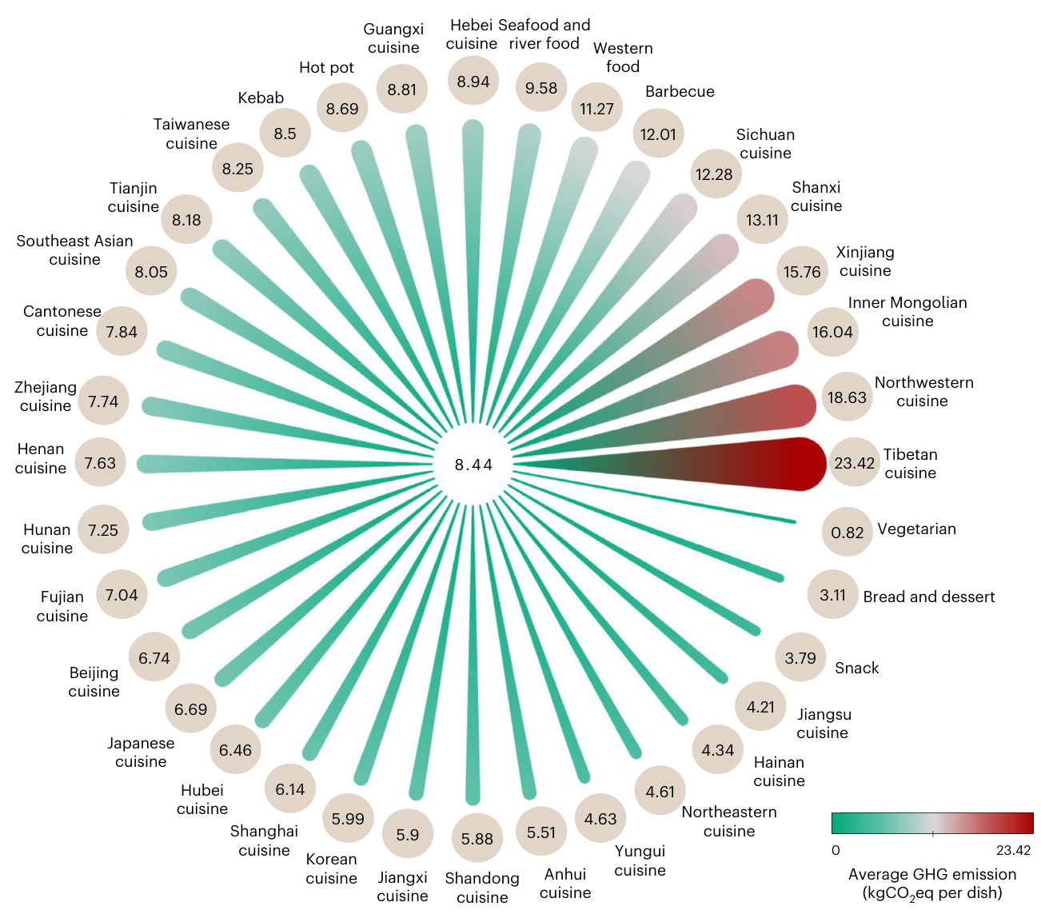
04 / 备份与来源
18 / 18
备份｜36 类菜系原图与来源
36 类菜系 × 15 道代表菜
8.44
kg CO₂eq / 道菜
整体均值
Yang, X. · Gao, Q. · Duan, H.
Zhu, M. · Wang, S.
Nature Food 5, 365–377 (2024)
10.1038/s43016-024-00978-z
来源：Yang et al. (2024), Fig.2｜完整原图保留全部标签与图例，供放大查阅
Notes:
这页保留论文第二幅图的完整原图，供近距离放大查阅全部三十六类菜系的均值、标签和图例。每类菜系选择十五道代表菜，全部代表菜的整体均值为每道菜八点四四千克二氧化碳当量，前面的高低各五类比较就来自这张完整证据图。
论文由 Xian Yang、Qian Gao、Hongbo Duan、Muhua Zhu 和 Shouyang Wang 署名，发表在二〇二四年《自然·食品》第五卷，第三百六十五至三百七十七页。右侧提供了论文的数字对象标识符链接。原图作为独立图片保留，图外的标题、说明和引用文字可继续编辑。

